Slide 1
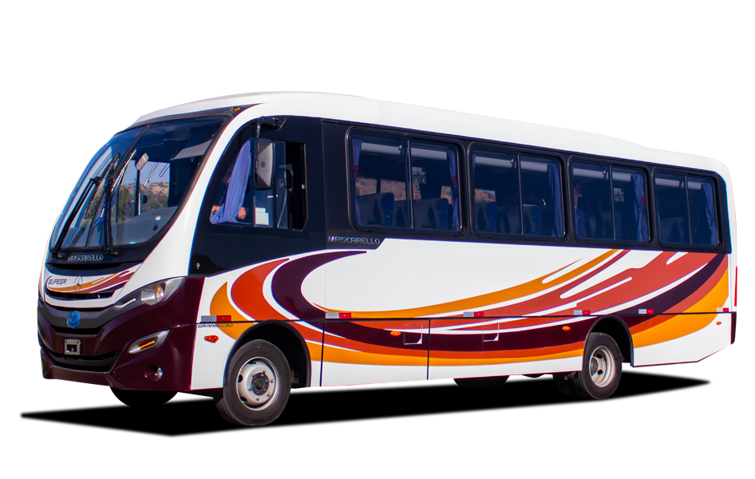
MANTENIMIENTO AL VOLANTE BUPESA
-Gustavo Rojas.
-Miguel Herrera.
CAPSTONE 001D

Slide 2
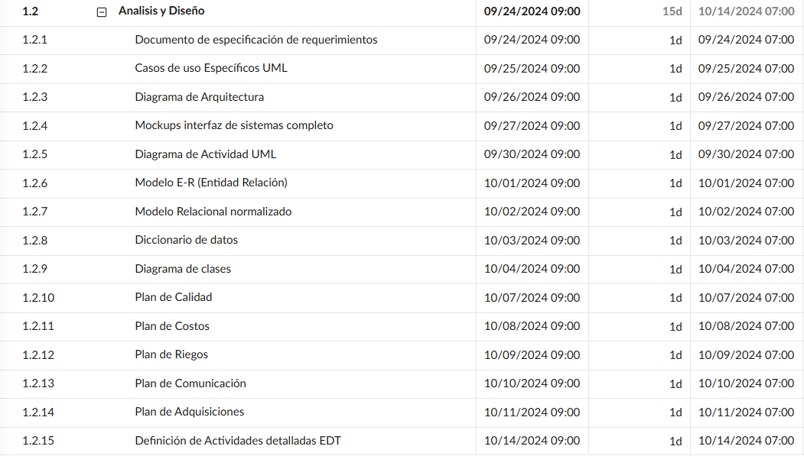
Carta GANTT

Slide 3

Avance Esperado
Nosotros esperábamos avanzar según lo planeado en nuestro cronograma:
Primera semana: Definición de los requerimientos y análisis de las funcionalidades principales del sistema.
Segunda semana: Planes de calidad, costos, adquisiciones, comunicación, riesgos y creación de diagramas de casos de uso y flujo de trabajo.
Tercera semana: Modelo E-R, diagrama de arquitectura, diagrama de clases y diagrama de actividad.

Slide 4

Avance Real
Primera semana: Se completó el análisis de requerimientos.
Segunda semana: Todos los documentos de Gestión se completaron correctamente incluyendo el caso de uso y flujo de actividad.
Tercera semana: Los Modelos E-R se completaron correctamente y los diagramas de clases y actividad igualmente.

Slide 5

Factores que han facilitado y/o dificultado el desarrollo
Facilitadores:
Claridad en los objetivos: Tener tareas bien definidas.
Recursos adecuados: Disponibilidad de personal, herramientas y presupuesto.
Buena comunicación: Coordinación fluida entre los miembros del equipo.
Dificultan:
Subestimación de tiempos: Planificar plazos poco realistas.

Slide 6
Ajustes que han realizado al proyecto y justificarlos
Ajustes realizados al proyecto:
Hasta el momento, no ha sido necesario realizar ajustes al plan original del proyecto. Todos los hitos y el cronograma se han cumplido según lo previsto, gracias a un buen análisis de los requerimientos. El proyecto sigue alineado con la planificación, reflejando una buena gestión de tiempo y recursos, sin desviaciones significativas.

Slide 7
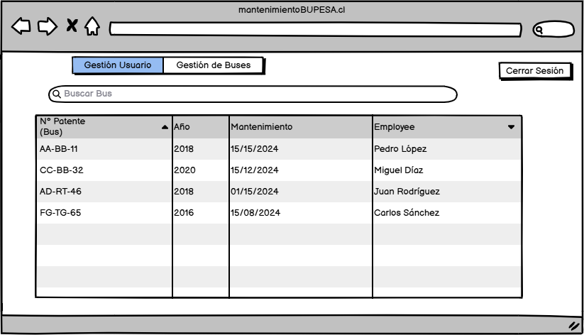
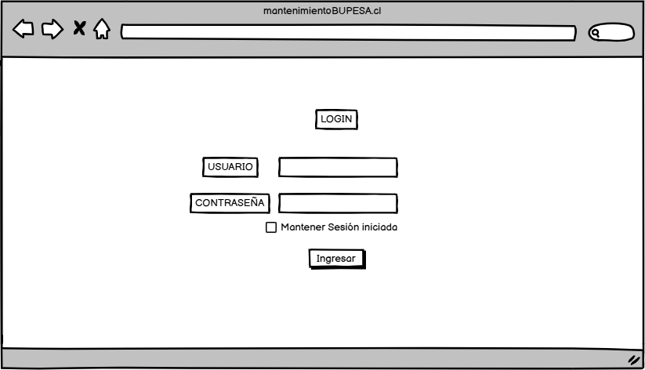
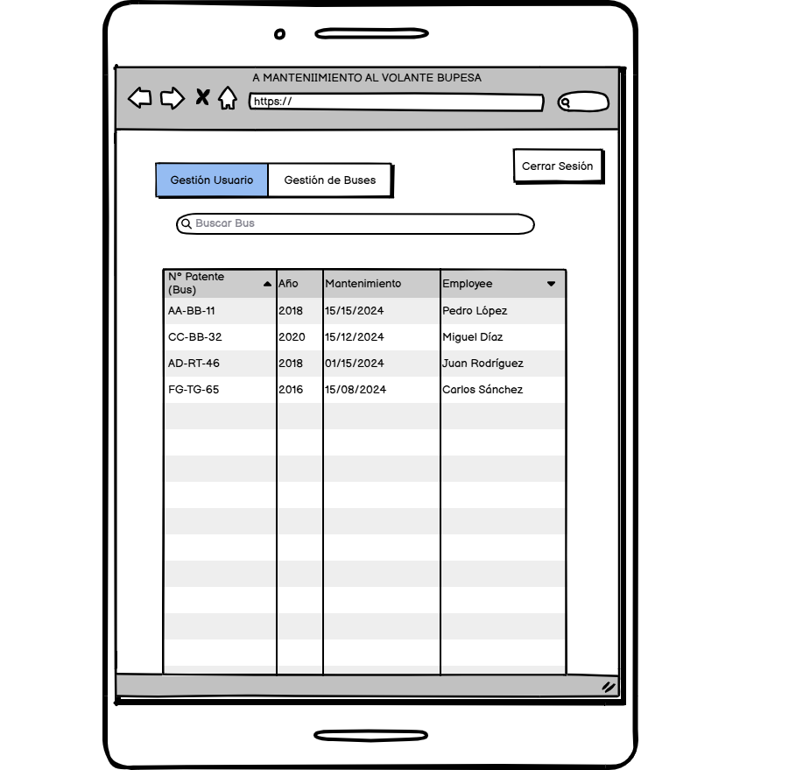
Evidencias

Slide 8
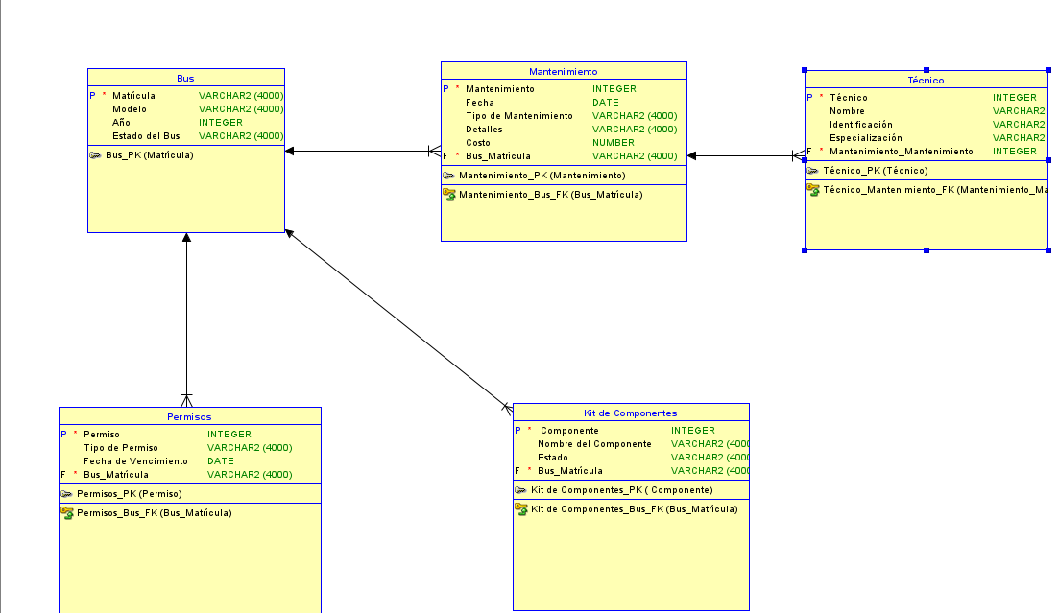
Base de datos.
Notes:
HACER DICCIONARIO DE DATOS DE LA BD

Slide 9
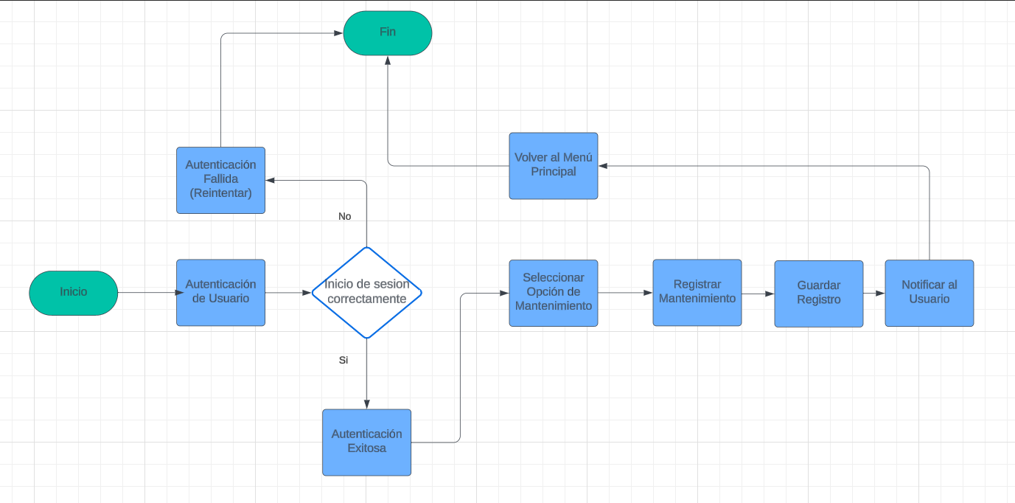
Diagrama de Actividad UML.

Slide 10
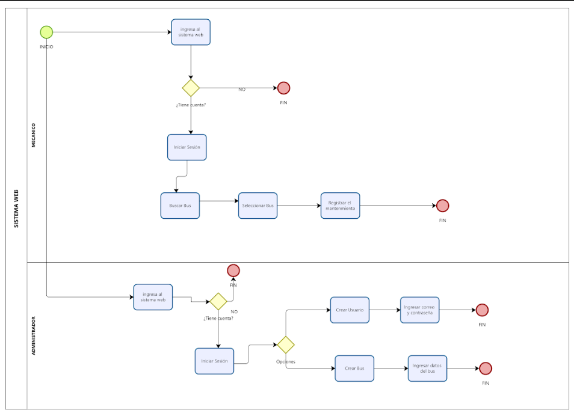
Modelo de proceso de negocios.

Slide 11
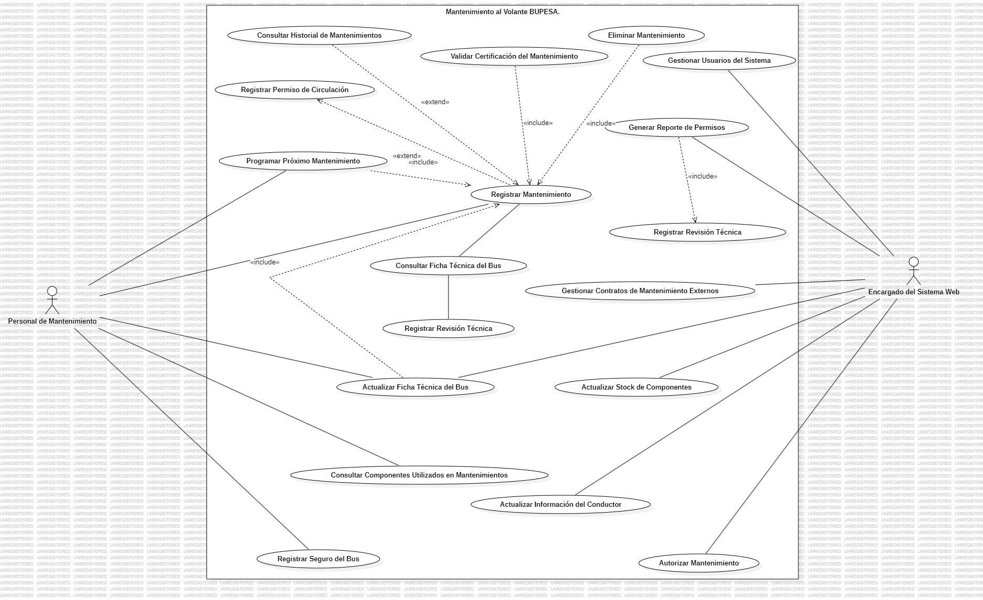
Caso de usos.

Slide 12
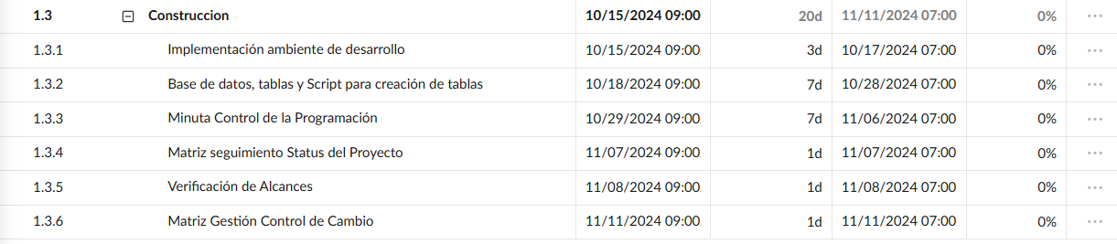
Próximos Pasos
Empezamos con la construcción del proyecto y esperamos completarlo en el tiempo determinado que son 4 semanas y como fecha límite es el 11/11/2024 .

